Slide 1

Tema 06: O Padrão Ouro da Segurança
Idealizado por Prentys Assis
Membros: Edmilson Araújo Castro Filho e Igor Santos Castro

Slide 2

Por que existem normas de segurança?
• Proteger dados contra perdas e vazamentos
• Reduzir riscos cibernéticos
Normas são regras e boas práticas reconhecidas globalmente.
• Garantir conformidade com leis (ex: GDPR)
• Criar confiança com clientes e parceiros

Slide 3


O que é a ISO/IEC 27002?
Não é uma norma de certificação.
É um manual prático com 93 controles de segurança.
Responde à pergunta: “Como implementar segurança da informação?”
Complementa diretamente a ISO/IEC 27001.

Slide 4
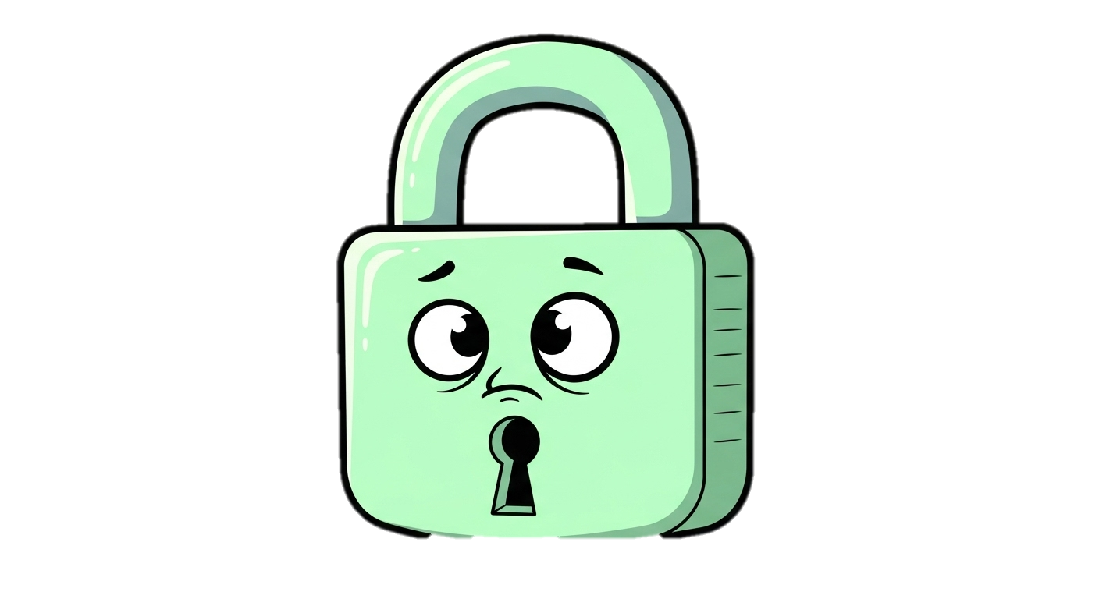
ISO 27001 vs ISO 27002 – Qual a diferença?
ISSO/EIC 27001 | ISSO/EIC 27002
Define oque fazer | Explica como fazer
Sistema de Gestão (SGSI) | Catálogo de controles práticos
Certificável | Não certificável

Slide 5
Nova estrutura da ISO/IEC 27002:2022
Antes (2013): 14 capítulos e 114 controles.
Agora (2022):
• Organizacionais (37)
• Pessoas (8)
• Físicos (14)
• Tecnológicos (34)

Slide 6
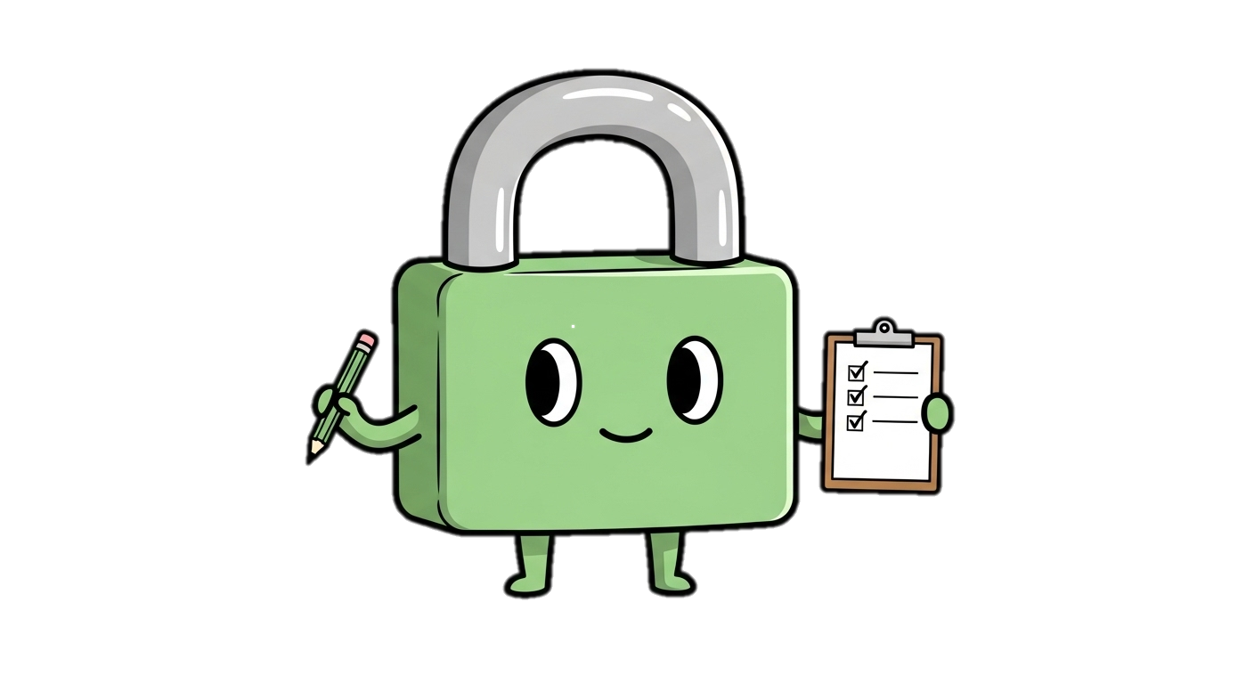
Tema 1 – Controles Organizacionais
Exemplos:
• A.5.1 – Gestão de ativos
• A.5.2 – Gestão de riscos
• A.5.8 – Segurança em projetos de TI
• A.5.30 – Continuidade de negócios

Slide 7

Tema 2 – Controles de Pessoas
Exemplos:
• A.6.1 – Triagem de funcionários
• A.6.2 – Acordos de segurança
• A.6.3 – Treinamento e conscientização
💡 O fator humano é o elo mais fraco ou mais forte.

Slide 8
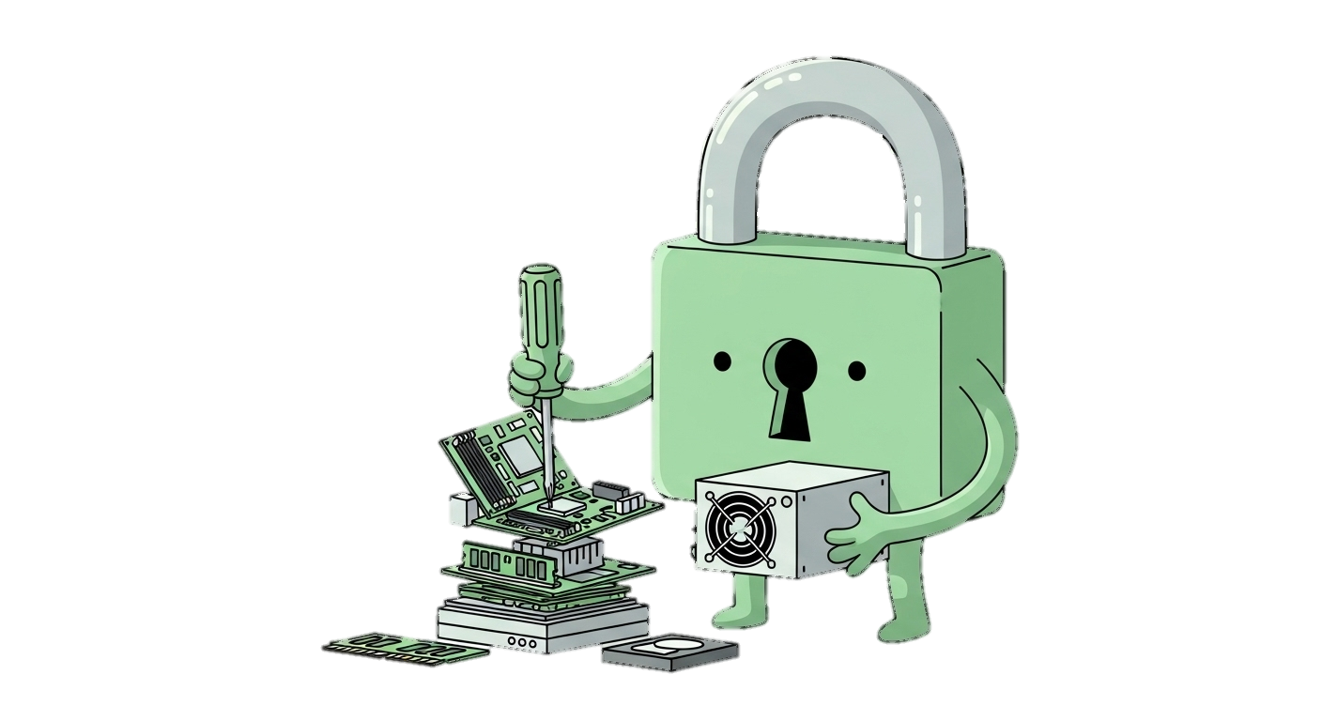
Tema 3 – Controles Físicos
Exemplos:
• A.7.2 – Controles de acesso físico
• A.7.4 – Monitoramento de segurança (câmeras)
• A.7.11 – Utilitários de suporte (energia, ar).

Slide 9
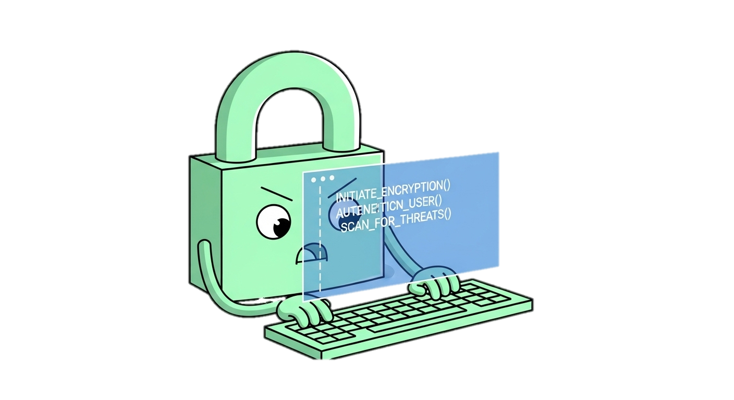
Tema 4 – Controles Tecnológicos
Exemplos:
• A.8.2 – Gestão de identidade e acesso
• A.8.5 – Criptografia e autenticação segura
• A.8.13 – Backup
• A.8.28 – Codificação segura.

Slide 10

Exemplo prático – Controle de Acesso
A.8.3 – Restrição do acesso à informação (RBAC)
A.8.5 – Autenticação multifator (MFA) e senhas fortes.

Slide 11
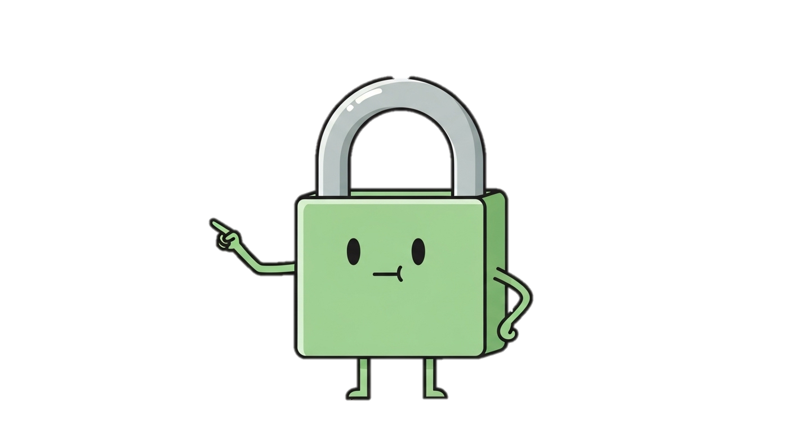
Exemplo prático – Segurança Física
A.7.2: Portas com crachá/biometria
A.7.4: Câmeras de monitoramento
A.7.12: Proteção contra interferência eletromagnética.

Slide 12
Exemplo prático – Gestão de Ativos
A.5.1: Todo ativo tem proprietário, classificação e nível de proteção definido.

Slide 13

Benefícios reais da ISO/IEC 27002
Evita multas (GDPR), reduz custos com incidentes, fortalece confiança e facilita certificação ISO 27001.

Slide 14
Conclusão – Segurança é um ciclo, não um checklist
ISO/IEC 27002 alimenta o SGSI. Funciona com análise de vulnerabilidades e pentests.
Não é 'fazer e esquecer' → é PDCA: Planejar – Executar – Auditar – Agir.

Slide 15
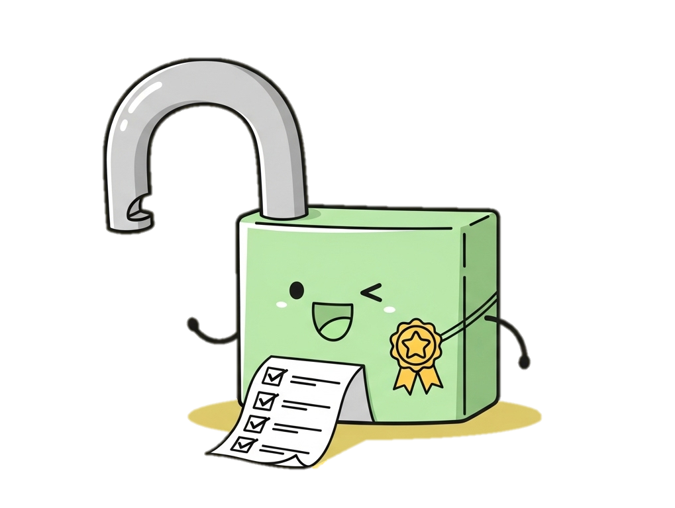
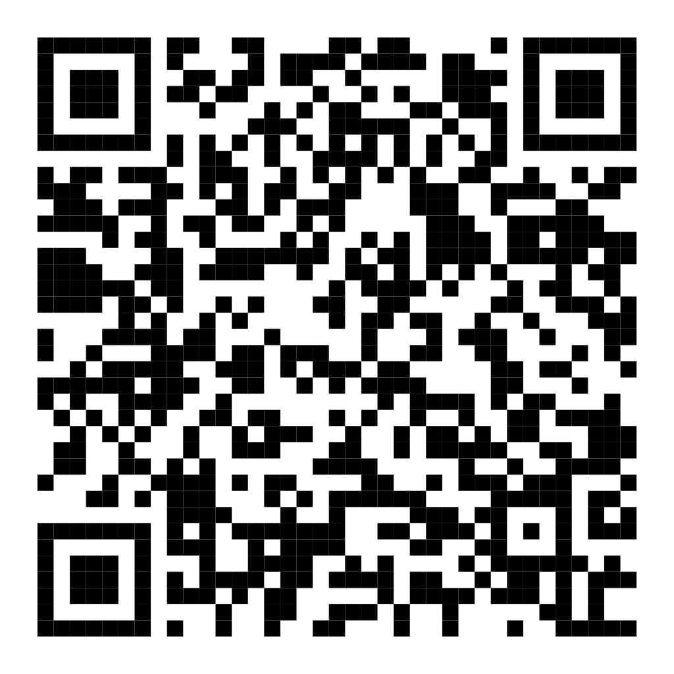
Chegamos ao fim da apresentação!
Conteúdo Completo

